Slide 1
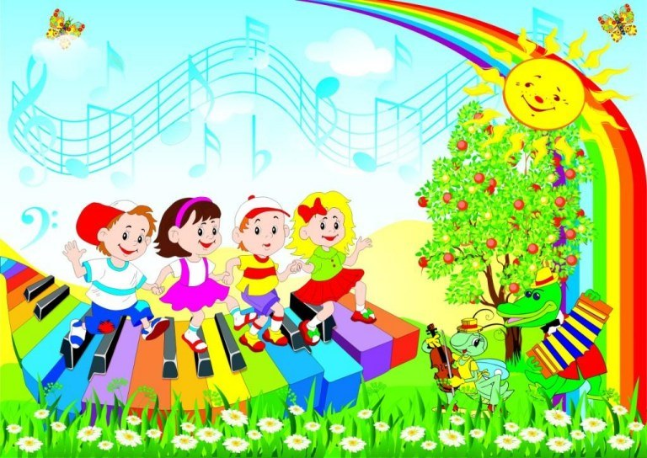
МАНДРИ КРАЇНОЮ МИСТЕЦТВ

Slide 2
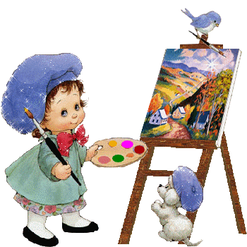
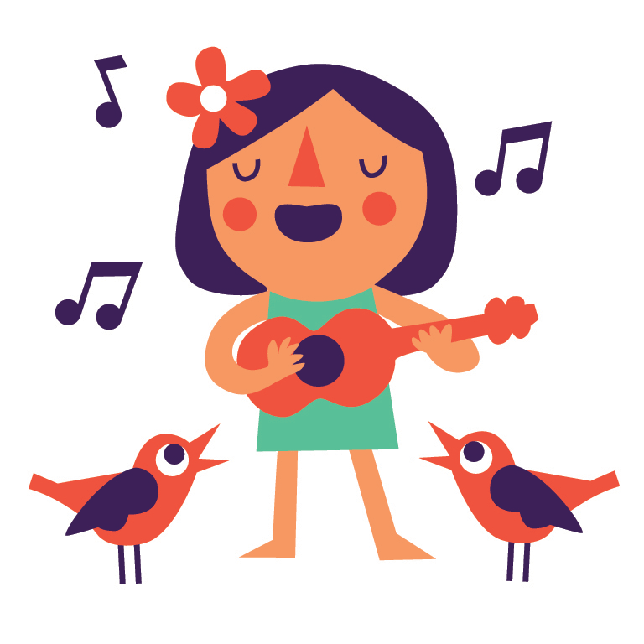
Кожен вид мистецтва має свою мову

Slide 3
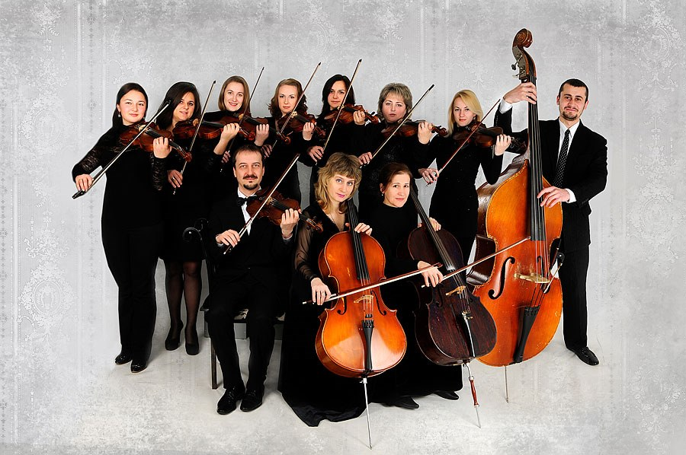
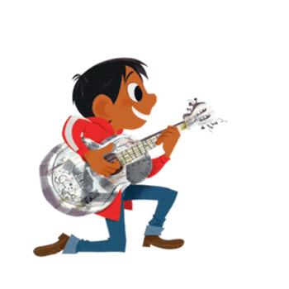
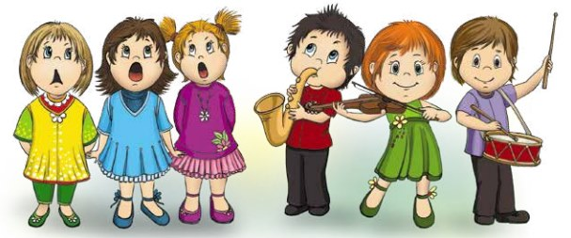
Музика «промовляє» до нас мовою звуків

Slide 4

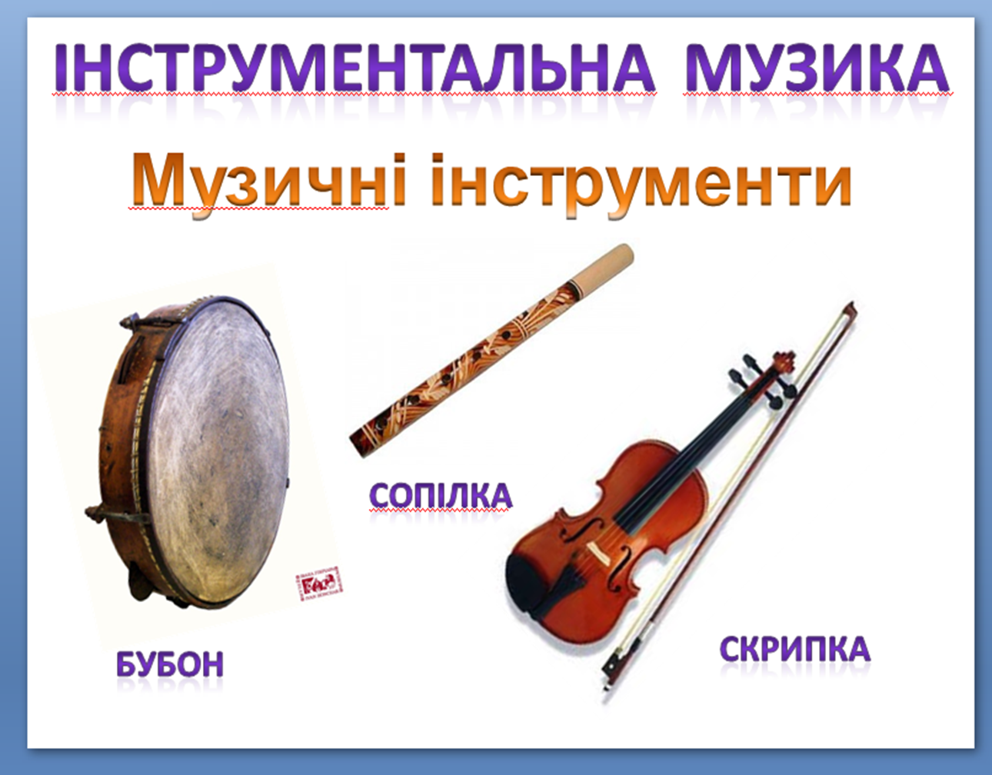
Вокальну музику співають, а інструментальну грають.

Slide 5
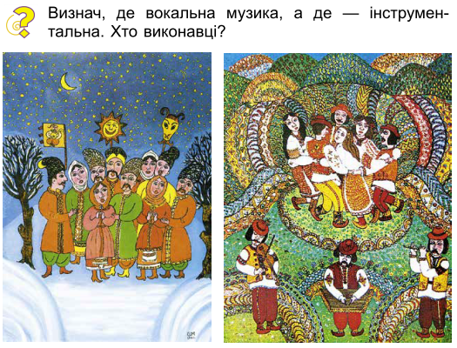

Slide 6

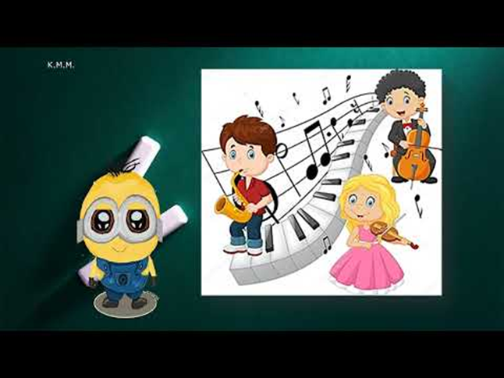
ПЕРЕГЛЯДАЄМО ВІДЕО

Slide 7
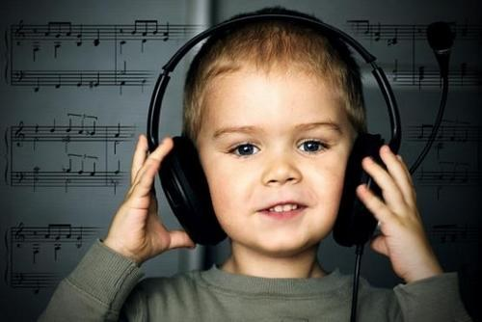
СЛУХАЄМО МУЗИКУ
українська народна мелодія «Щедрівочка щедрувала» у вокальному та інструментальному виконанні

Slide 8

Цирк – дитинства свято!
Радість для малечі –
Цирк – на цілий вечір!
Ось арени коло
І веселий клоун,
Тигри і жонглери,
Фокусники й леви,
Міми, акробати…
Цирк – дитинства свято!

Slide 9
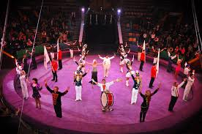
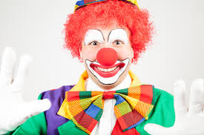
ЦИРК-ЦЕ ВИД МИСТЕЦТВА.
Тут на арені під музику виступають клоуни, акробати, фокусники.

Slide 10
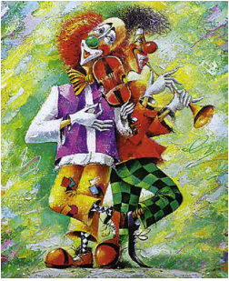
СЛУХАЄМО МУЗИКУ
Ф.Мендельсон
«Танець клоунів» з концертної сюїти
«Сон літньої ночі».

Slide 11

ПЛЕСКАЄМО В ДОЛОНЬКИ

Slide 12

Заспівайте колядку «Нова радість стала"

Slide 13


Танці-зігріванці

Slide 14

ГАРНОГО НАСТРОЮ
НА ВЕСЬ ДЕНЬ.

